Slide 1
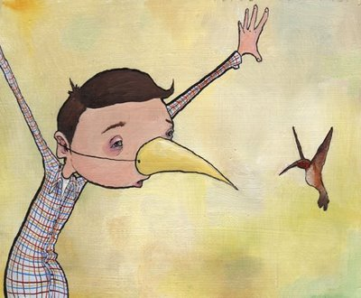
Enseñar a soñar a los alumnos
Mtra. Ivonne Klein Kreisler

Slide 2
Lineamientos generales
abrir posibilidades
gozar

Slide 3
Objetivos
Sensibilizar a los docentes y directivos sobre la importancia del soñar
Brindar herramientas que ayudan a docentes y estudiantes a soñar

Slide 4
Ruta a seguir
¿Qué significa soñar?
¿Qué está implicado en el soñar?
¿Para qué nos sirve soñar?
Relación entre soñar y el bienestar
Los sombras que nos impiden soñar
Estrategias para soñar

Slide 5
¿Qué significa soñar?
Imaginar que se puede realizar un proyecto, sueño o idea e intentarlo
Ingredientes:
* pasiones
* imaginación
* conciencia
* acción

Slide 6
¿Qué está implicado en el soñar?
Las emociones

Slide 7
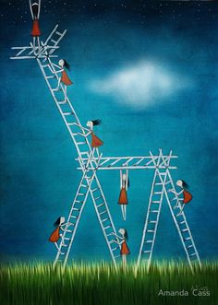
Las emociones
Influyen en nuestra atención
Involucran nuestra motivación e involucramiento (interés/aburrimiento, entusiasmo/tristeza, serenidad/ ansiedad)
Posibilitan el desarrollo de estrategias de razonamiento y aprendizaje (toma de decisiones)
Nos permiten autorregularnos (enojo, frustración)

Slide 8
Los procesos de razonamiento están cargados de emociones

Slide 9
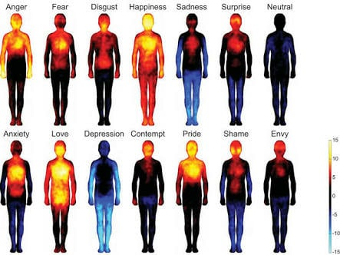
Las emociones en el cuerpo (701 personas Universidad de Aalto)

Slide 10
¿Para qué nos sirve soñar?
1. Para darle sentido a nuestra vida

Slide 11
¿Para qué nos sirve soñar?
2. Para movernos a la acción:

Slide 12
¿Para qué nos sirve soñar?
3. Constituye un paso importante para desarrollar nuestra agencia personal
Autoeficacia: creencias sobre la propia competencia

Slide 13
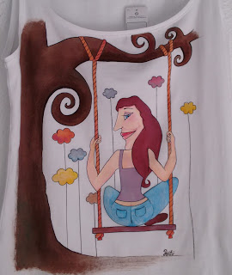
¿Para qué nos sirve soñar?
4. Mejora nuestra salud física

Slide 14
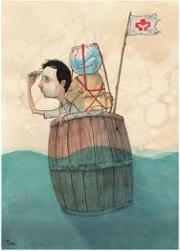
¿Para qué nos sirve soñar?
5. Nos mueve a desarrollar nuestra creatividad

Slide 15
¿Para qué nos sirve soñar?
6. Agudizamos nuestro sentido de curiosidad

Slide 16
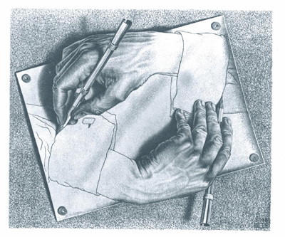
7. Contribuye a construir nuestra identidad
¿Para qué nos sirve soñar?

Slide 17
8. Es lo que nos permite realizar un balance de nuestra vida
¿Para qué nos sirve soñar?

Slide 18
¿Para qué nos sirve soñar?
9. Nos proporciona bienestar

Slide 19
Beneficios de desarrollar nuestro bienestar
Incremento de sentido de esperanza
Mejores relaciones interpersonales
Aumento de resiliencia
Mejor manejo del fracaso, la frustración, miedo, enojo, estrés
Desarrollo de empatía
Mayor perseverancia
Mejores procesos de razonamiento y toma de decisiones
Agudización de la curiosidad, motivación
Incremento de la creatividad y capacidad de innovación
Menor desgaste laboral
Mayor calidad de vida
Mejor salud

Slide 20
Las sombras que nos impiden soñar
Necesidad de sobrevivencia
Experiencias dolorosas, o frustrantes que generan desesperanza
(Experimento de la desesperanza por falta de control),

Slide 21
Estrategias para soñar
1. Fomentar el escaneo interno de pasiones

Slide 22
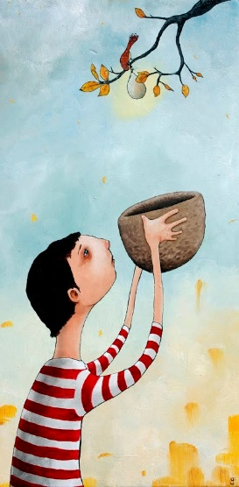
Estrategias para soñar
2. Practicar la experimentación

Slide 23
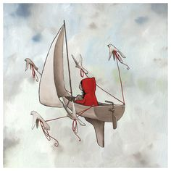
Estrategias para soñar
3.Desarrollar planes de acción concretos

Slide 24
Estrategias para soñar
4. Explicitar las altas expectativas a los estudiantes

Slide 25
Estrategias para soñar
5. Fortalecer la confianza en los estudiantes a través de elogios justificados concretos

Slide 26
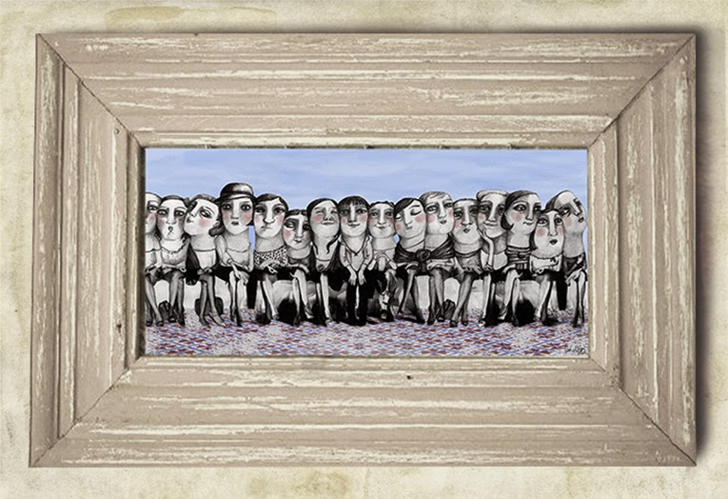
Estrategias para soñar
6. Construir ambientes nutricios de trabajo en el aula: cooperación en vez de competencia

Slide 27
Estrategias para soñar
7. Fortalecer la capacidad de gozo por los procesos

Slide 28
Estrategias para soñar
8. Desarrollar nuestra capacidad lúdica

Slide 29
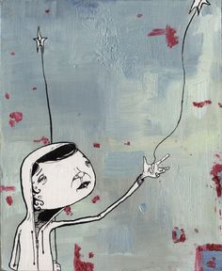
Estrategias para soñar
9. Cultivar la capacidad de soñar en nosotros mismos

Slide 30
Enseñar a soñar implica aprender amorosamente con otros
¡Gracias!
ivonnekleink@gmail.com

